Slide 1
第四节 细胞中的糖类和脂质

Slide 2



细胞中的糖类

Slide 3

1、为什么低血糖的病人需要及时补充糖类，否则会发生晕眩？
2、糖尿病人的饮食受到严格的限制，除了要限制甜味食品外，米饭和馒头等主食都需定量摄取，为什么？

Slide 4
细胞中的糖类

Slide 5

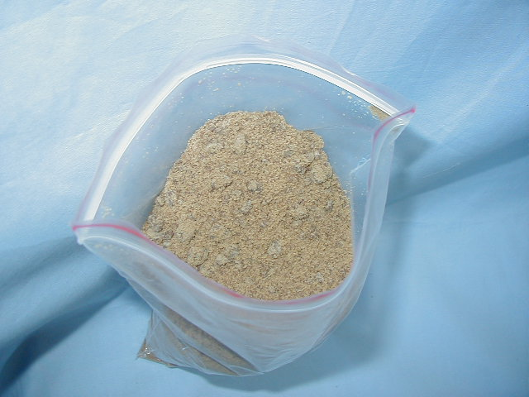
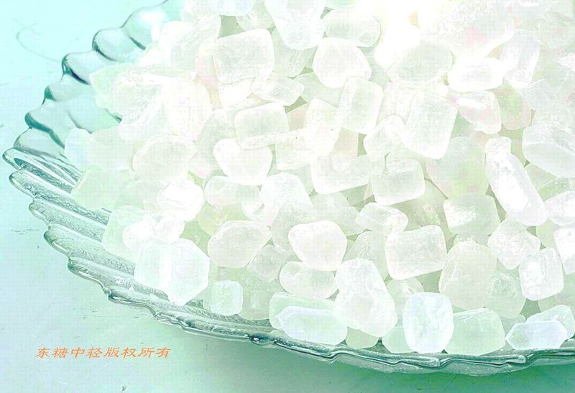
白糖、红糖、冰糖都有一个共同的特点：
甜的

Slide 6
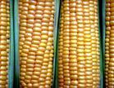
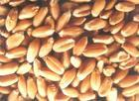

玉米、小麦、水稻中富含淀粉。

Slide 7

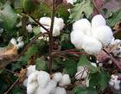
棕榈、棉中富含纤维素。

Slide 8
淀粉和糖类并不甜，可是它们
也属于糖类，为什么？

Slide 9
糖类
一、元素组成：
俗称：碳水化合物
C、H、O

Slide 10
人在患急性肠炎时，往往采取静脉输液
治疗，输送的液体成分是什么？其他糖
类可以吗？

Slide 11
二、糖类的种类（按化学元素组成分）
１、单糖
２、二糖
３、多糖

Slide 12
三、糖类的作用
糖类是生命活动主要的能源物质。

Slide 13
1、为什么低血糖的病人需要及时补充糖类，否则会发生晕眩？
因为糖类是生命活动主要的能源物质。
2、糖尿病人的饮食受到严格的限制，除了要限制甜味食品外，米饭和馒头等主食都需定量摄取，为什么？
因为其中富含淀粉，淀粉经消化分解后生成的是葡萄糖。

Slide 14
小结
1、糖类由C、H、O三种元素构成，俗称“碳水化合物”。
2、糖类的种类有单糖、二糖和多糖。
3、单糖可直接被细胞吸收，二糖和多糖 必须水解为单糖才能被细胞吸收利用。
4、糖类是主要的能源物质。

Slide 15

练习
1 、在人的肝脏和肌肉细胞中含量最多的糖是 ( )
A ．糖原 B ．淀粉
C ．葡萄糖 D ．乳糖
2、 植物细胞中，最重要的二糖是( )
A．乳糖、蔗糖 B．葡萄糖、麦芽糖
C．淀粉、纤维素 D．蔗糖、麦芽糖
A
D

Slide 16
3、细胞通过呼吸作用分解糖类并释放能量，主要是利用：（ ）
A、麦芽糖 B、核糖
C、葡萄糖 D、蔗糖
4、谷类中含量最丰富的多糖是（ ）
A、糖原和纤维素 B、淀粉和糖原
C、淀粉和纤维素 D、蔗糖和麦芽糖
C
C

Slide 17
单糖：不能水解的糖。
如：葡萄糖、果糖、半乳糖、核糖和
脱氧核糖等。

Slide 18
二糖：由两分子的单糖脱水缩合而成。
如：麦芽糖、蔗糖、乳糖等。

Slide 19
图1 几种二糖的组成示意图
葡萄糖
果 糖
葡萄糖
半乳糖
葡萄糖
葡萄糖
麦芽糖
蔗糖
乳糖
？
问题:它们的水解产物是什么？

Slide 20
多糖：由许多的葡萄糖分子连接而成。
如：淀粉、糖原、纤维素等。

Slide 21
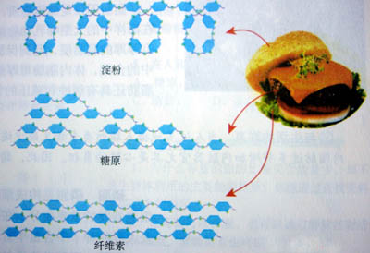
图2 几种多糖的分子组成示意图
？
问题:它们的水解产物都是什么？

Slide 22
比较单糖、二糖、多糖
类型 |  | 动物 | 植物 | 功能
单糖
二糖
多糖
葡萄糖
有
有
主要能源物质
核糖、脱氧核糖
有
有
核酸组成成分
果糖
有
半乳糖
有
蔗糖、麦芽糖
有
乳糖
有
淀粉
有
植物细胞储能物质
纤维素
有
细胞壁成分
糖原
有
动物细胞储能物质
酶
酶
单糖 二糖 多糖

Slide 23
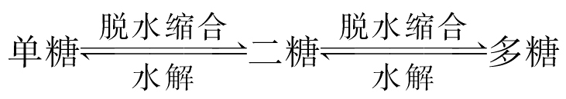
细胞中的糖类
1．种类
2．单糖、二糖及多糖的关系
 | 单糖 | 二糖 | 多糖
植物细胞 | 果糖 | 麦芽糖、蔗糖 | 淀粉、纤维素
动物细胞 | 半乳糖 | 乳糖 | ________
动、植 物共有 | ________、核糖、脱氧核糖
糖原
葡萄糖

Slide 24
细胞中的脂质

Slide 25
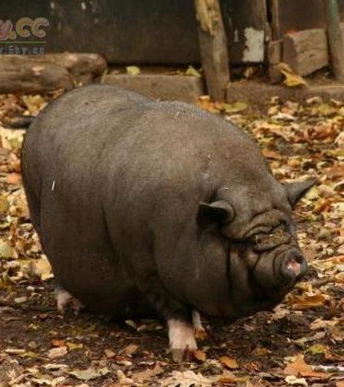

脂肪

Slide 26
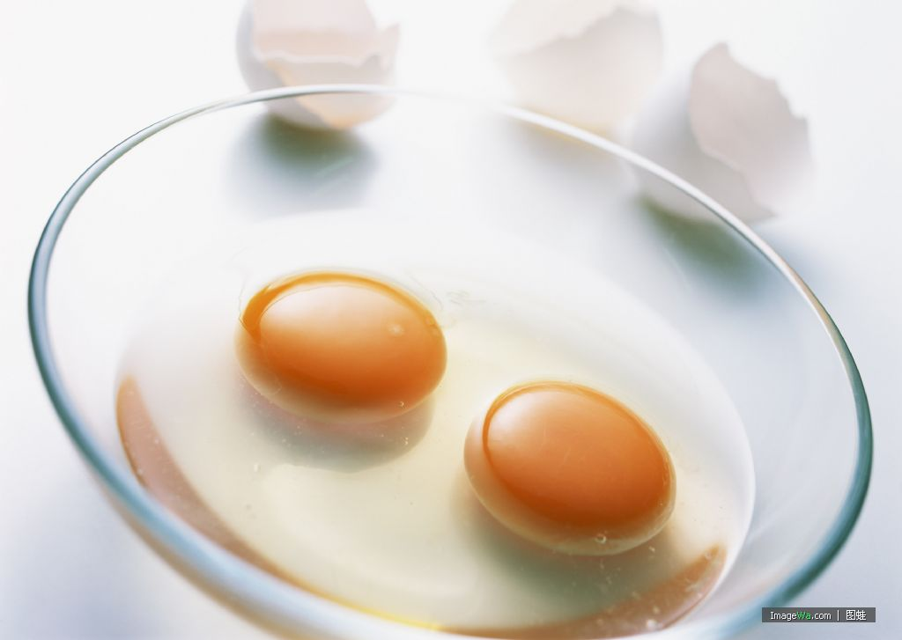
胆固醇
磷脂

Slide 27
细胞中的脂质
化学元素
C、H 、O
(有的还含有P、N)

Slide 28
脂质的一家子
脂质
脂肪
固醇
磷脂

Slide 29
脂肪——最常见的脂质
在动物体内脂肪主要分布在哪些部位?
你能说出脂肪含量比较高的几种植物吗?脂肪主要分布在这些植物的什么器官中?

Slide 30

我的脂肪存在于我的皮下、大网膜、肠系膜等处

Slide 31
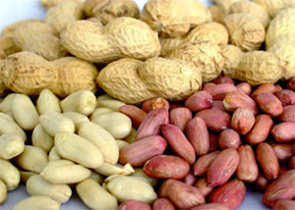
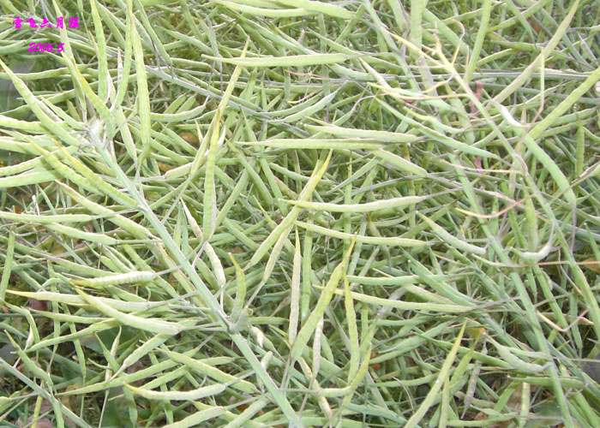
植物的脂肪主要存在于种子当中

Slide 32
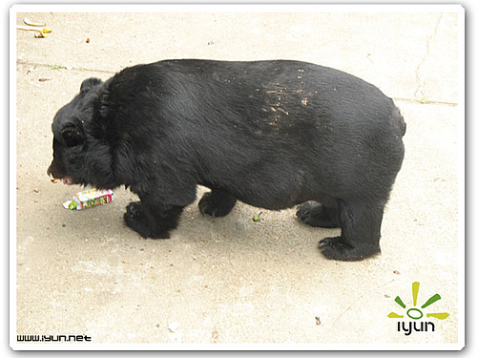
脂肪有何作用？
冬眠的黑熊会在夏季季末开始四处狂吃，以便储存足够的脂肪。

Slide 33
脂肪是细胞内良好的储能物质
糖原 脂肪 蛋白质(体外分解)
约17kJ 约39kJ 约17kJ

Slide 34


天冷没有衣服穿怎么办?
我有我对策!
脂肪具有保温作用

Slide 35

有缓冲和减压作用，可保护内脏器官

Slide 36

肥胖给人们生活带来不便

Slide 37
分享点点滴滴
如何健康减肥?
加强体育锻炼
脂肪类食物的摄入应适度

Slide 38

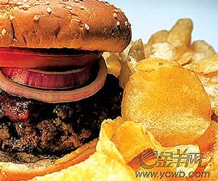

Slide 39
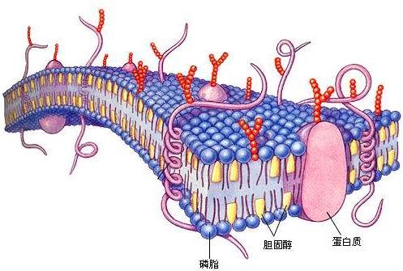
磷脂——细胞膜、细胞器膜的重要成分
细胞膜结构

Slide 40
功能2——预防脂肪肝
脂肪肝是指由于各种原因引起的肝细胞内脂肪堆积过多的病变。
磷脂能运输肝脏中代谢生产的脂肪
动物的脑，卵细胞，肝脏和大豆中磷脂含量较多

Slide 41
固醇
包括：
胆固醇
性激素
维生素D

Slide 42
固醇类 | 胆固醇 | 是生物膜的组成成分之一，参与血液中脂质的运输
 | 性激素 | 促进生殖细胞的形成和生殖器官的发育，激发并维持第二性征
 | 维生素D | 促进小肠对钙和磷的吸收和利用，V_{D}可预防和治疗佝偻病、骨质疏松症等

Slide 43
生活小贴士
胆固醇在人体内有一个正常含量，过高会导致血管硬化、高血压等
建议：
注意限制高胆固醇类食物的过量摄入。
如蛋黄、动物内脏等

Slide 44
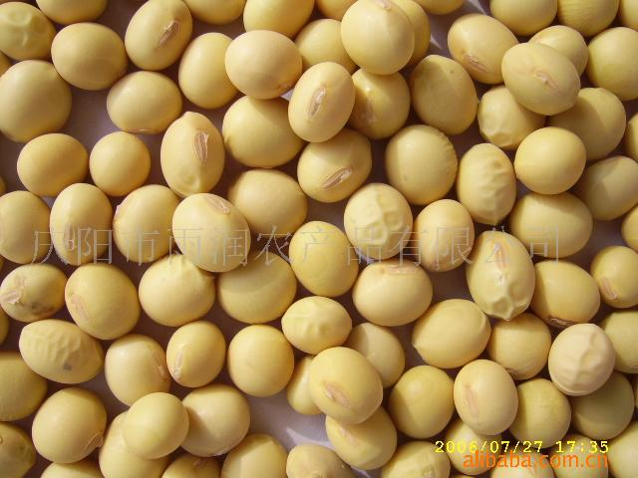
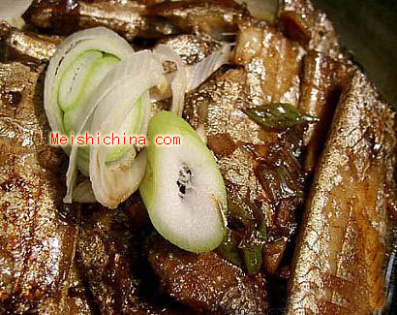

Slide 45
生活小贴士
人体缺乏维生素D会引起佝偻病、手足抽搐和软骨病
建议：
多户外活动，尤其在冬天日照时间较短的季节

Slide 46
脂质的种类和功能比较
种类 |  | 生理功能
脂肪
①储存能量、氧化分解释放能量
②维持体温恒定③有缓冲、减压作用
是构成细胞膜、线粒体膜、叶绿体膜等生物膜结构的重要成分
磷脂
也是构成动物细胞膜的成分，代谢失调会引起心血管方面的疾病
胆固醇
固醇
促进性器官的发育和两性生殖细胞的形成，激发并维持雌、雄动物的第二性征
性激素
维生素D
促进人体对钙、磷的吸收和利用

Slide 47
总结
脂质的化学元素组成
常见脂质的种类
脂肪细胞和生物体的作用
磷脂的作用
固醇包括的种类，各自的功能

Slide 48
考考你
1，动物饥饿或冬眠时，能源物质消耗的顺序是（ ）
A．脂肪→ 蛋白质→ 糖类
B．脂类→糖类→蛋白质
C．糖类→脂肪→蛋白质
D．蛋白质→糖类→脂肪
C

Slide 49
脂肪和糖类都是能源物质,两者在体内氧化分解时,同质量的脂肪和糖类相比（ ）
A．放能多,耗氧多
B．放能多,耗氧少
C．放能少,耗氧多
D．放能少,耗氧少
A

Slide 50
2，在人体分泌的内分泌激素中， 属于固醇的是（ ）
A．雄性激素和甲状腺激素 B．雌性激素和肾上腺皮质激素
C．生长激素和胰岛素 D．胰岛素和性激素
B

